Slide 1


出展内容詳細一覧
デジタルヘルス

Slide 2

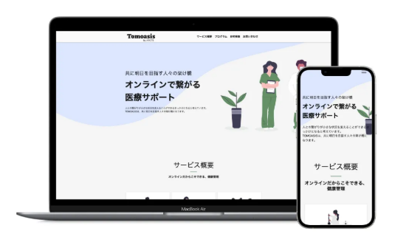
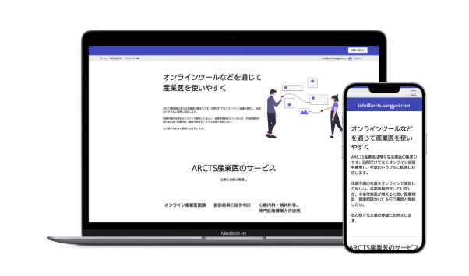
デジタルヘルス
万博関連
イベント出展
株式会社ARCTS
会社概要：オンラインで産業医
ARCTSは、ひとが生きていく中で直面する、さまざまなことに寄り添いながら
より良い人生を送れるようお手伝いをします。
ARCTS産業医：様々な産業医の集まりです。訪問だけでなくオンライン会議も使用し、社員のトラブルに即時に対応します。体調不調の社員をオンラインで面談してほしい。産業医契約をしていないが、今後従業員が増えるに従い医療相談（健康相談含む）を行う医師と契約したい。など様々な企業の要望にお答えします。
Tomoasis：オンライン医療相談
共に明日を目指す人々の架け橋、オンラインで繋がる医療サポート。人との繋がりが小さな状況を変えることができるきっかけになると考えています。TOMOASISは、共に明日を目指す人々の架け橋になります。
企業サイトURL：https://arcts.jp
製品ページURL： https://www.tomoasis.com

Slide 3

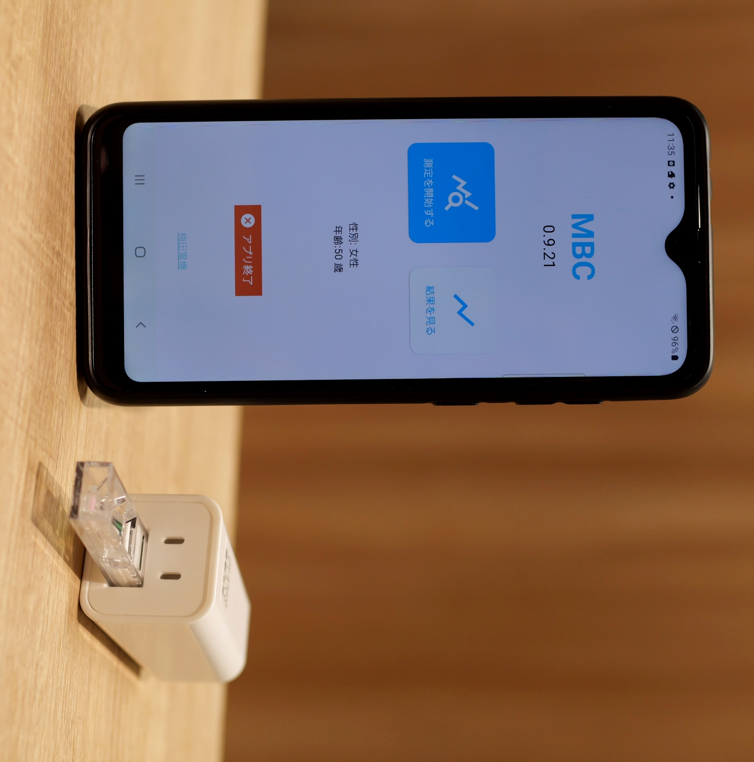
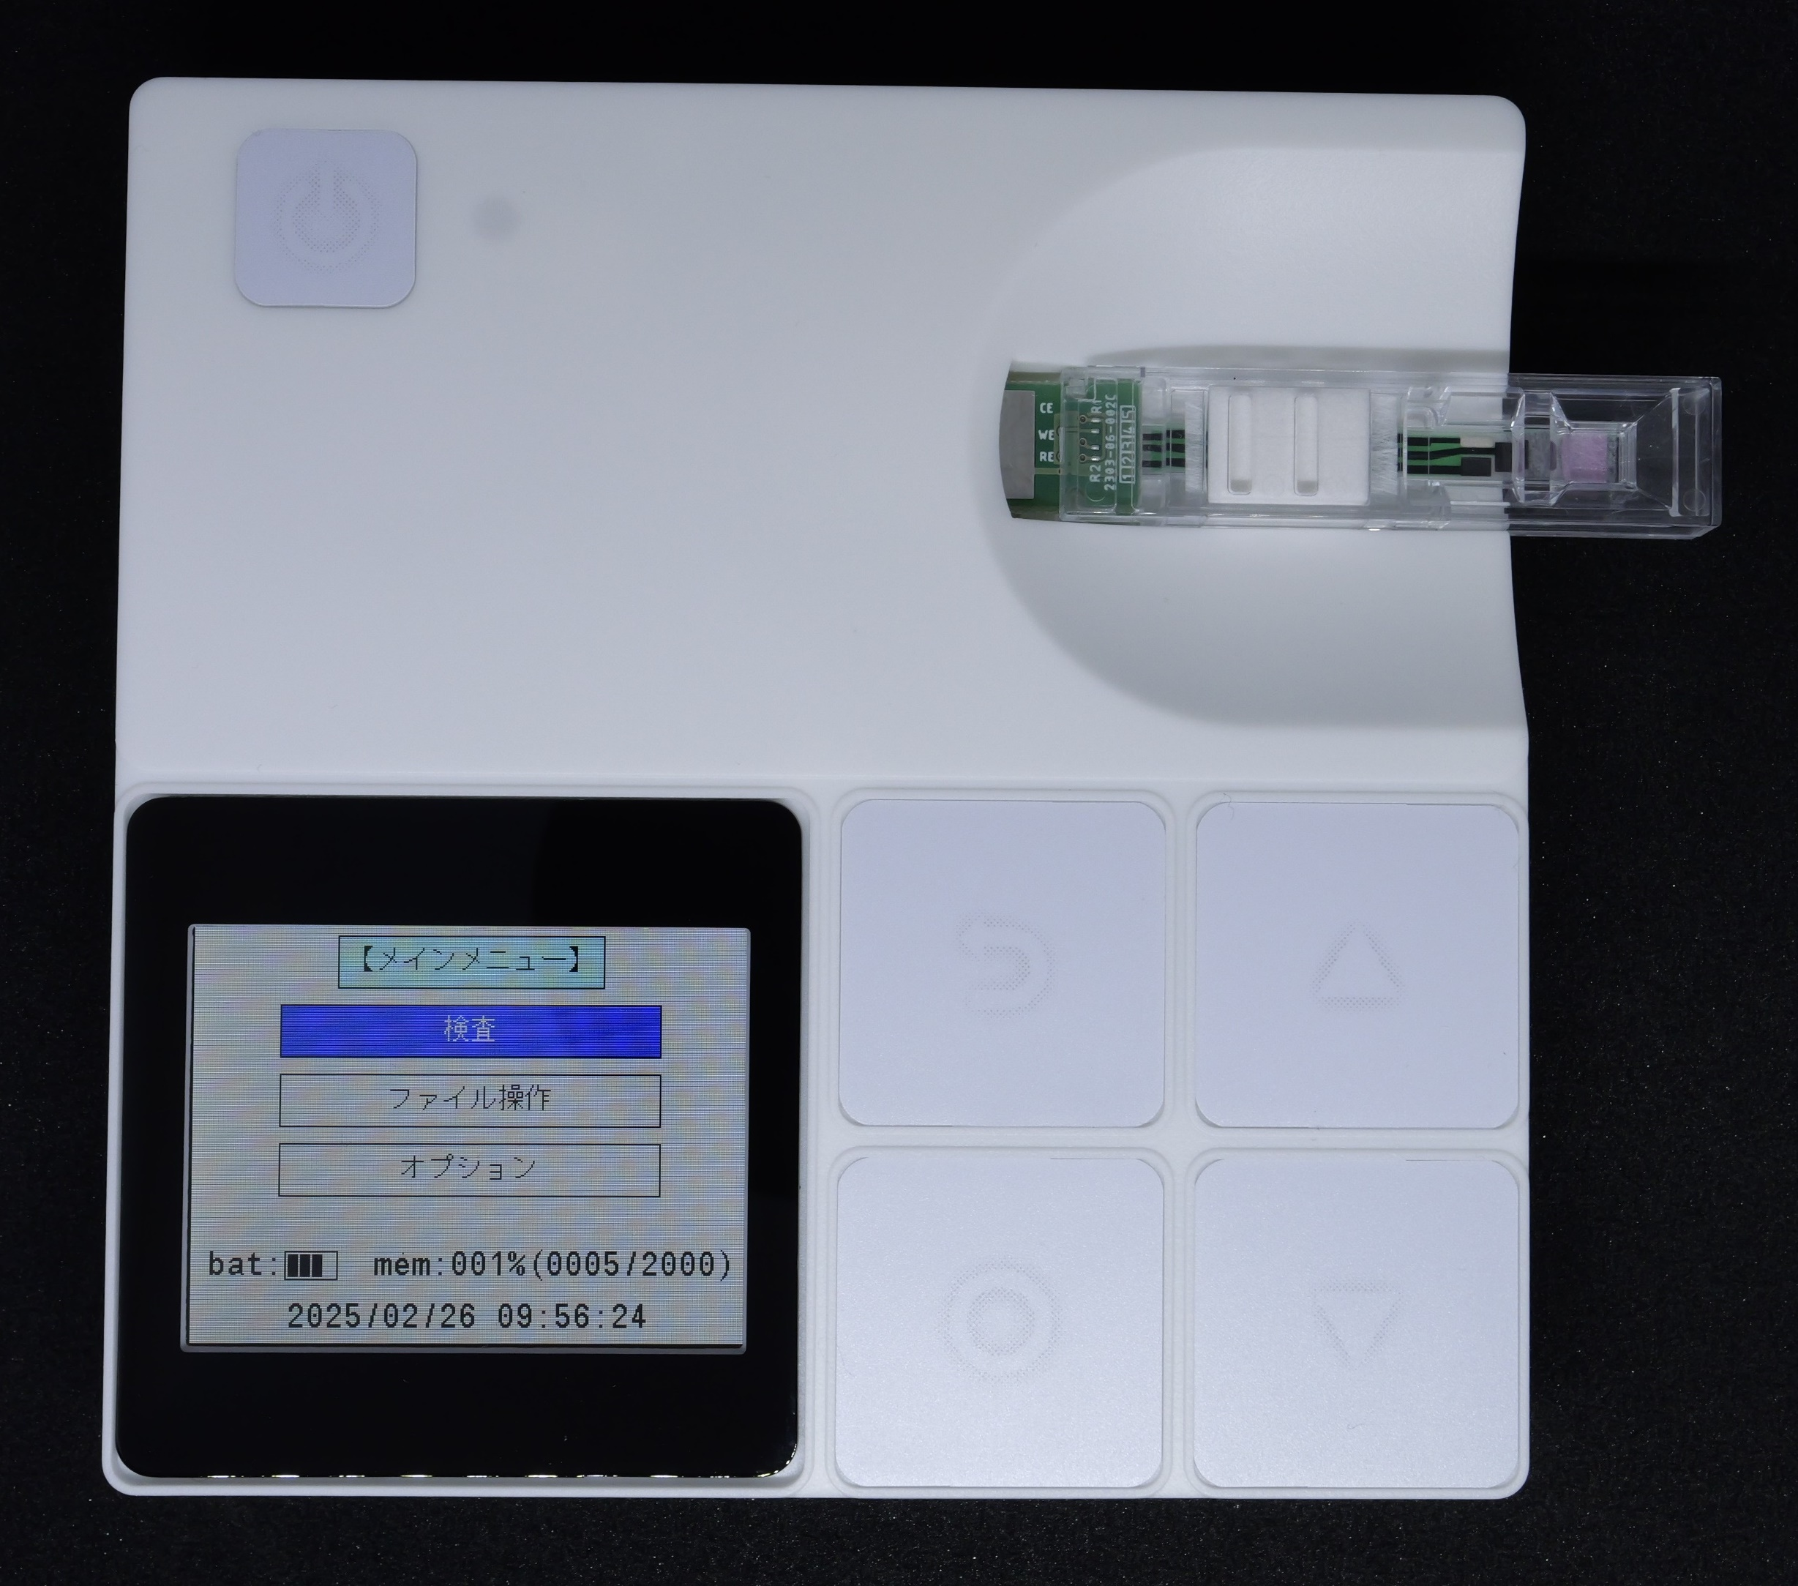
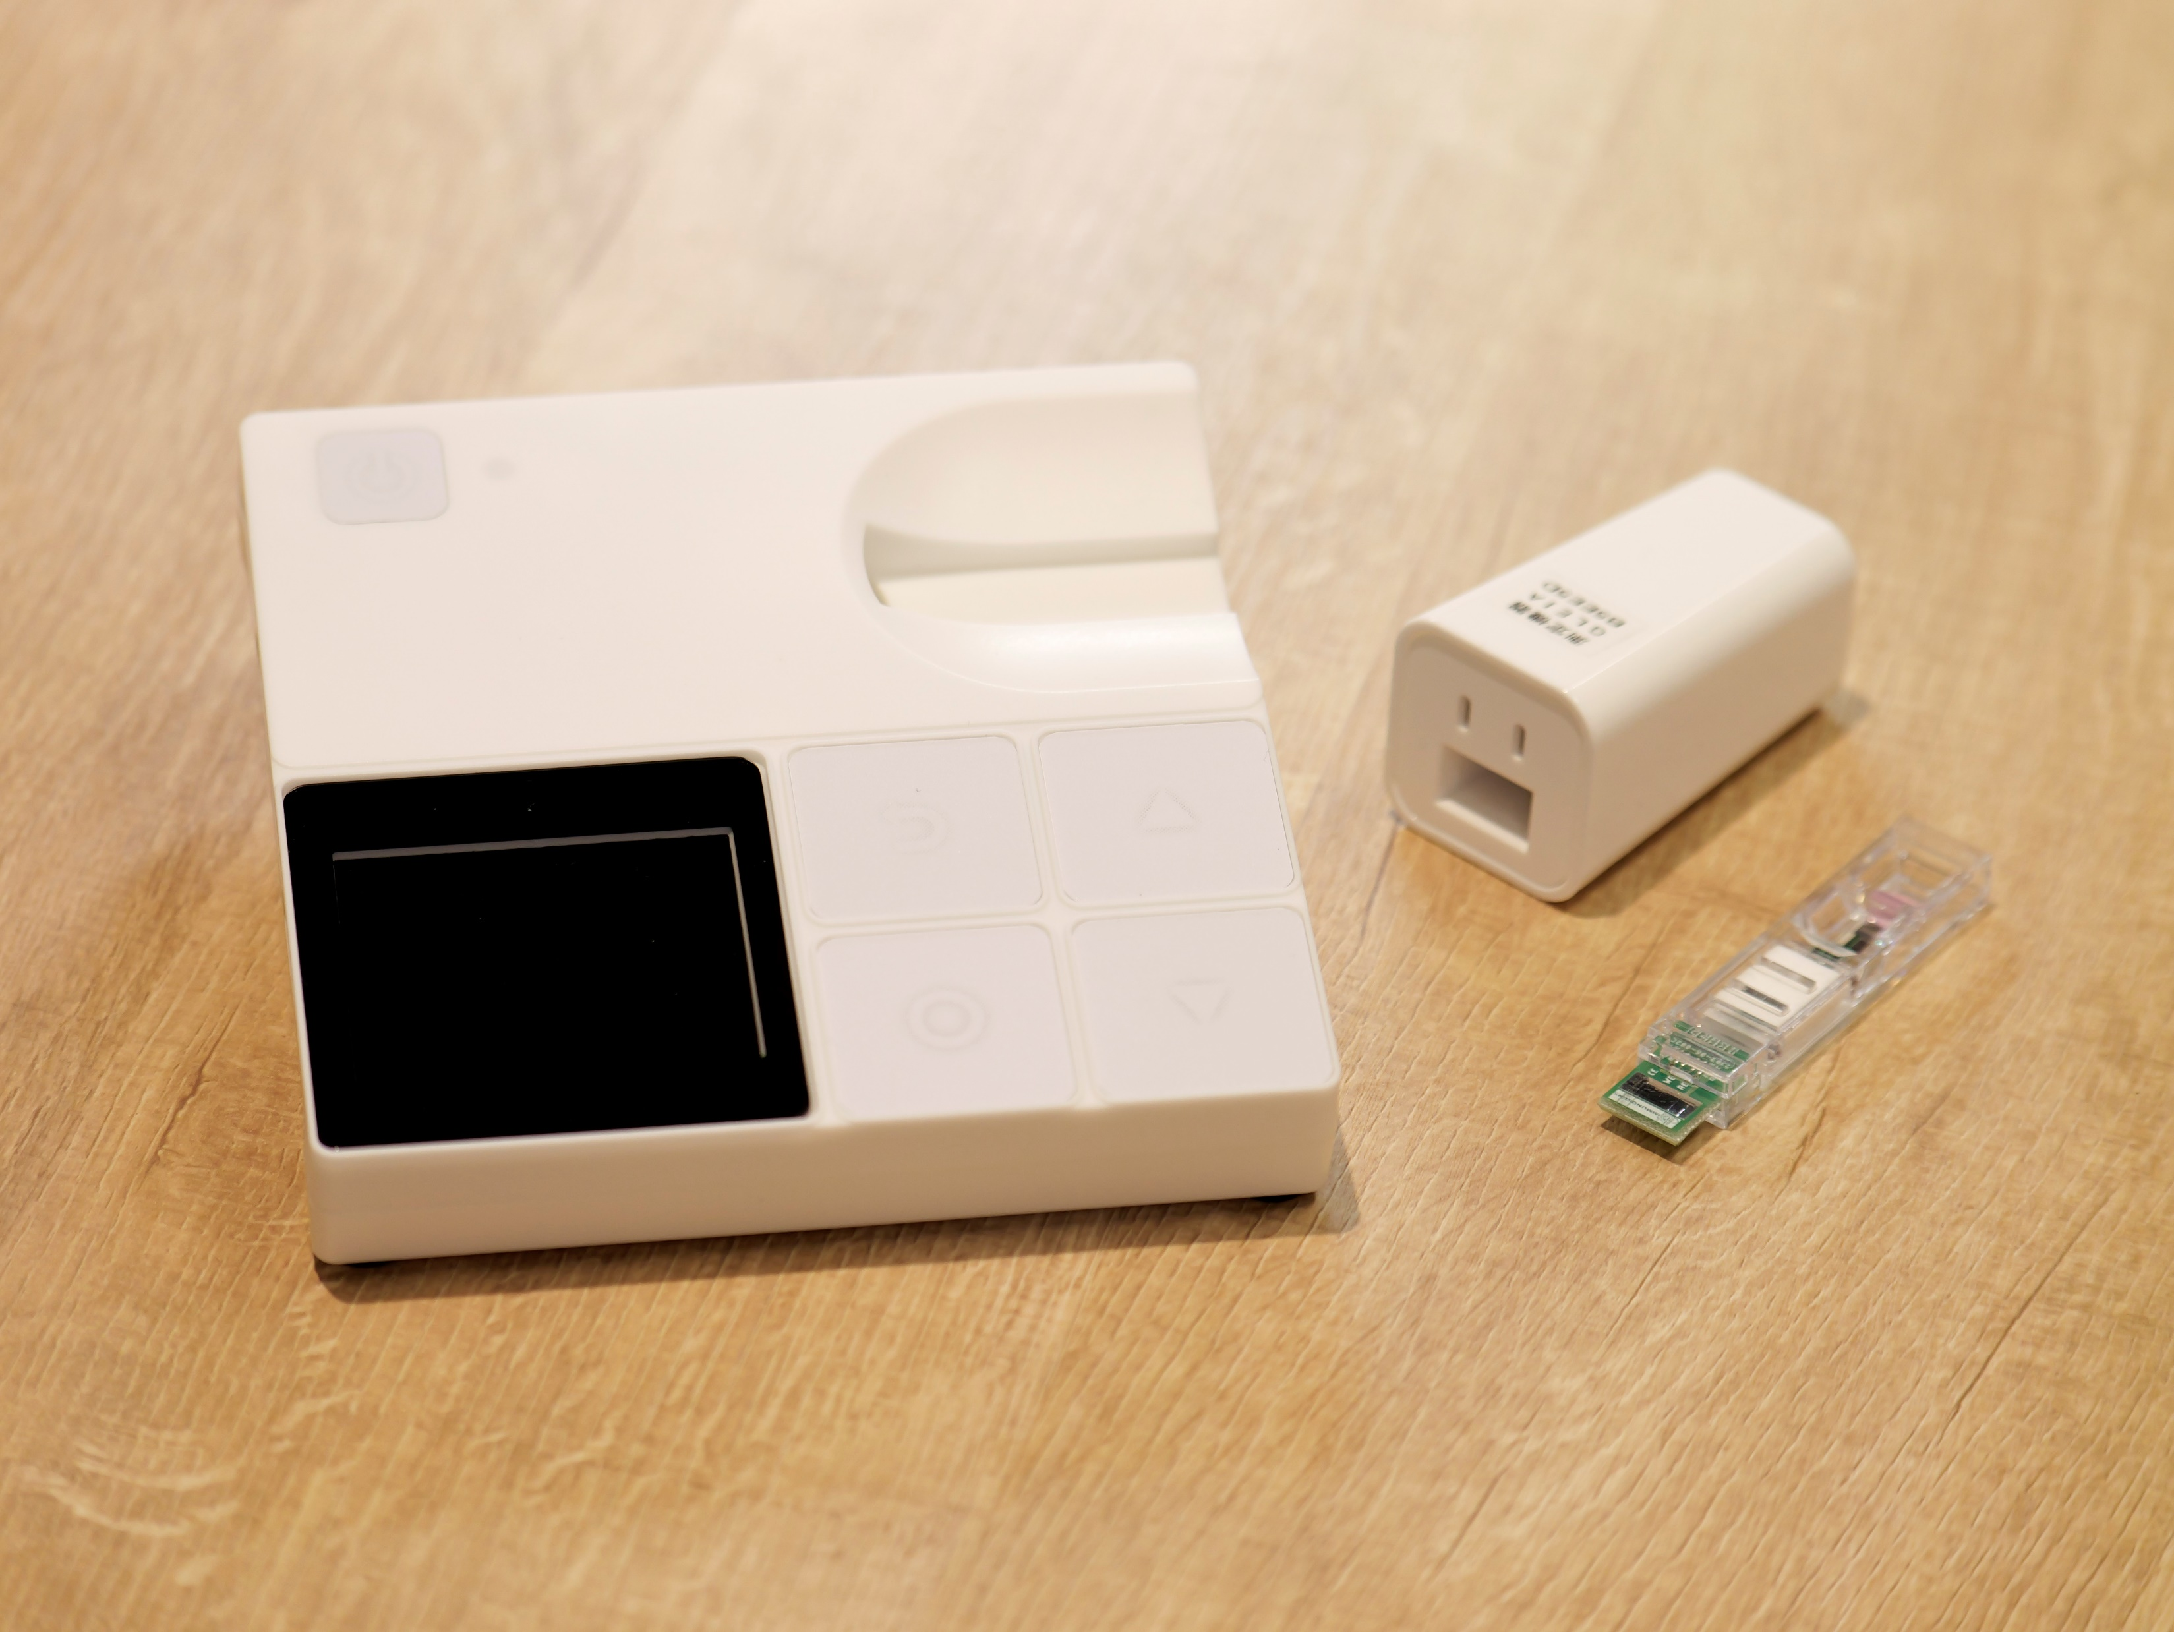
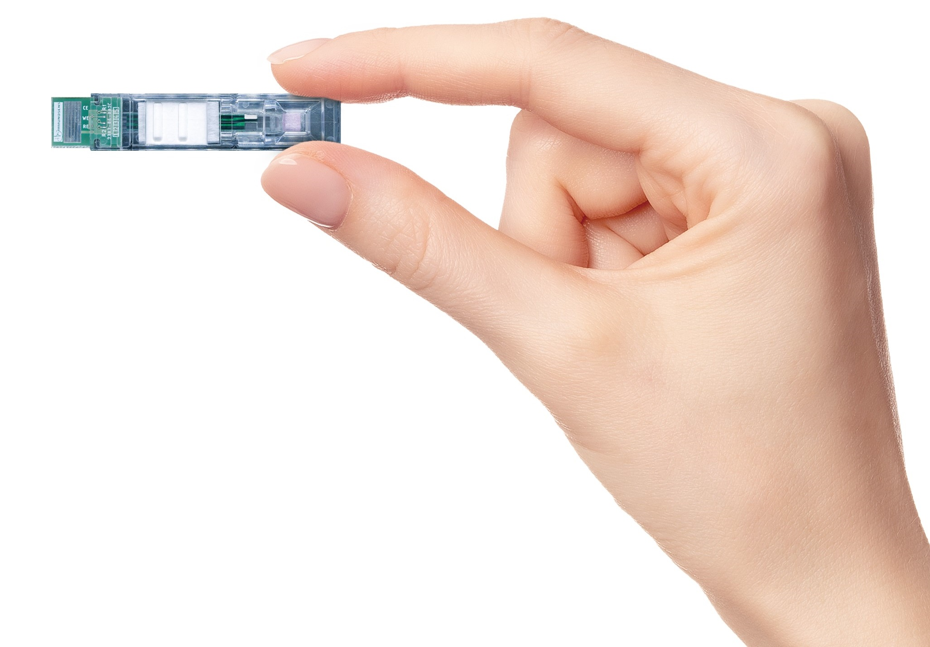
デジタルヘルス
万博出展
株式会社イムノセンス
当社は、大阪大学 現特任教授の民谷栄一氏が開発した電気化学免疫測定法「GLEIA」を活用して、小型・高感度な迅速診断（POCT）機器の開発に取り組む大学発のスタートアップ企業です。独自技術「GLEIA」により「いつでも・だれでも・どこでも医療グレードの迅速検査」を可能とし、「未病」から「診断」「予後管理」など、さまざまなシーンで不調や病気を早期発見、健康で長生きできる世界の実現を目指しています。
企業サイトURL：https://immunosens.com/
LinkedIn：https://www.linkedin.com/company/106664894/
Facebook：https://www.facebook.com/profile.php?id=61573635942275
X：https://x.com/immunosens_jp

Slide 4

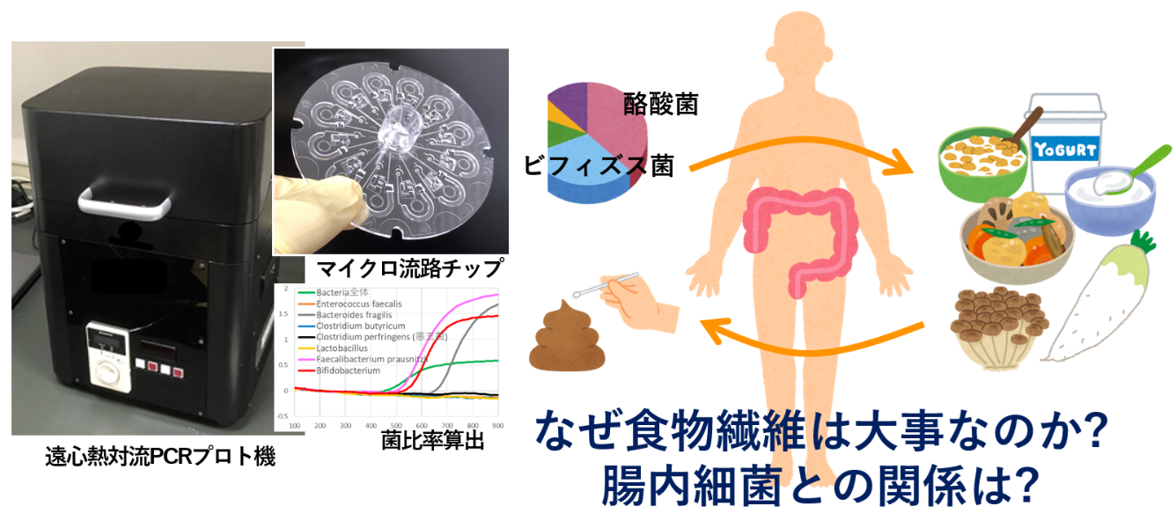
デジタルヘルス
万博関連
イベント出展
大阪大学フォトニクス生命工学研究開発拠点
近年の腸内細菌研究の進展に伴い、からだの免役機能との関係や、疾患との関係、メンタルとの関係、風邪の予防など様々なことが明らかになり、今後、人々の健康に大きく貢献していくことが期待されています。拠点にてマイクロ流体遠心PCR技術および腸内細菌を簡便迅速に測定する方法を開発しました。現在、社会実装の実現に向けて、計測によるおなかの見える化とともに、腸内細菌研究の情報や実際の腸活を分かり易く伝え、楽しくヘルスケア対策に取り組める場の提供に取り組んでいます。
企業サイトURL：https://lasie.ap.eng.osaka-u.ac.jp/photolife/
製品URL：https://lasie.ap.eng.Osaka-u.ac.jp/photolife/onakaexpo/

Slide 5

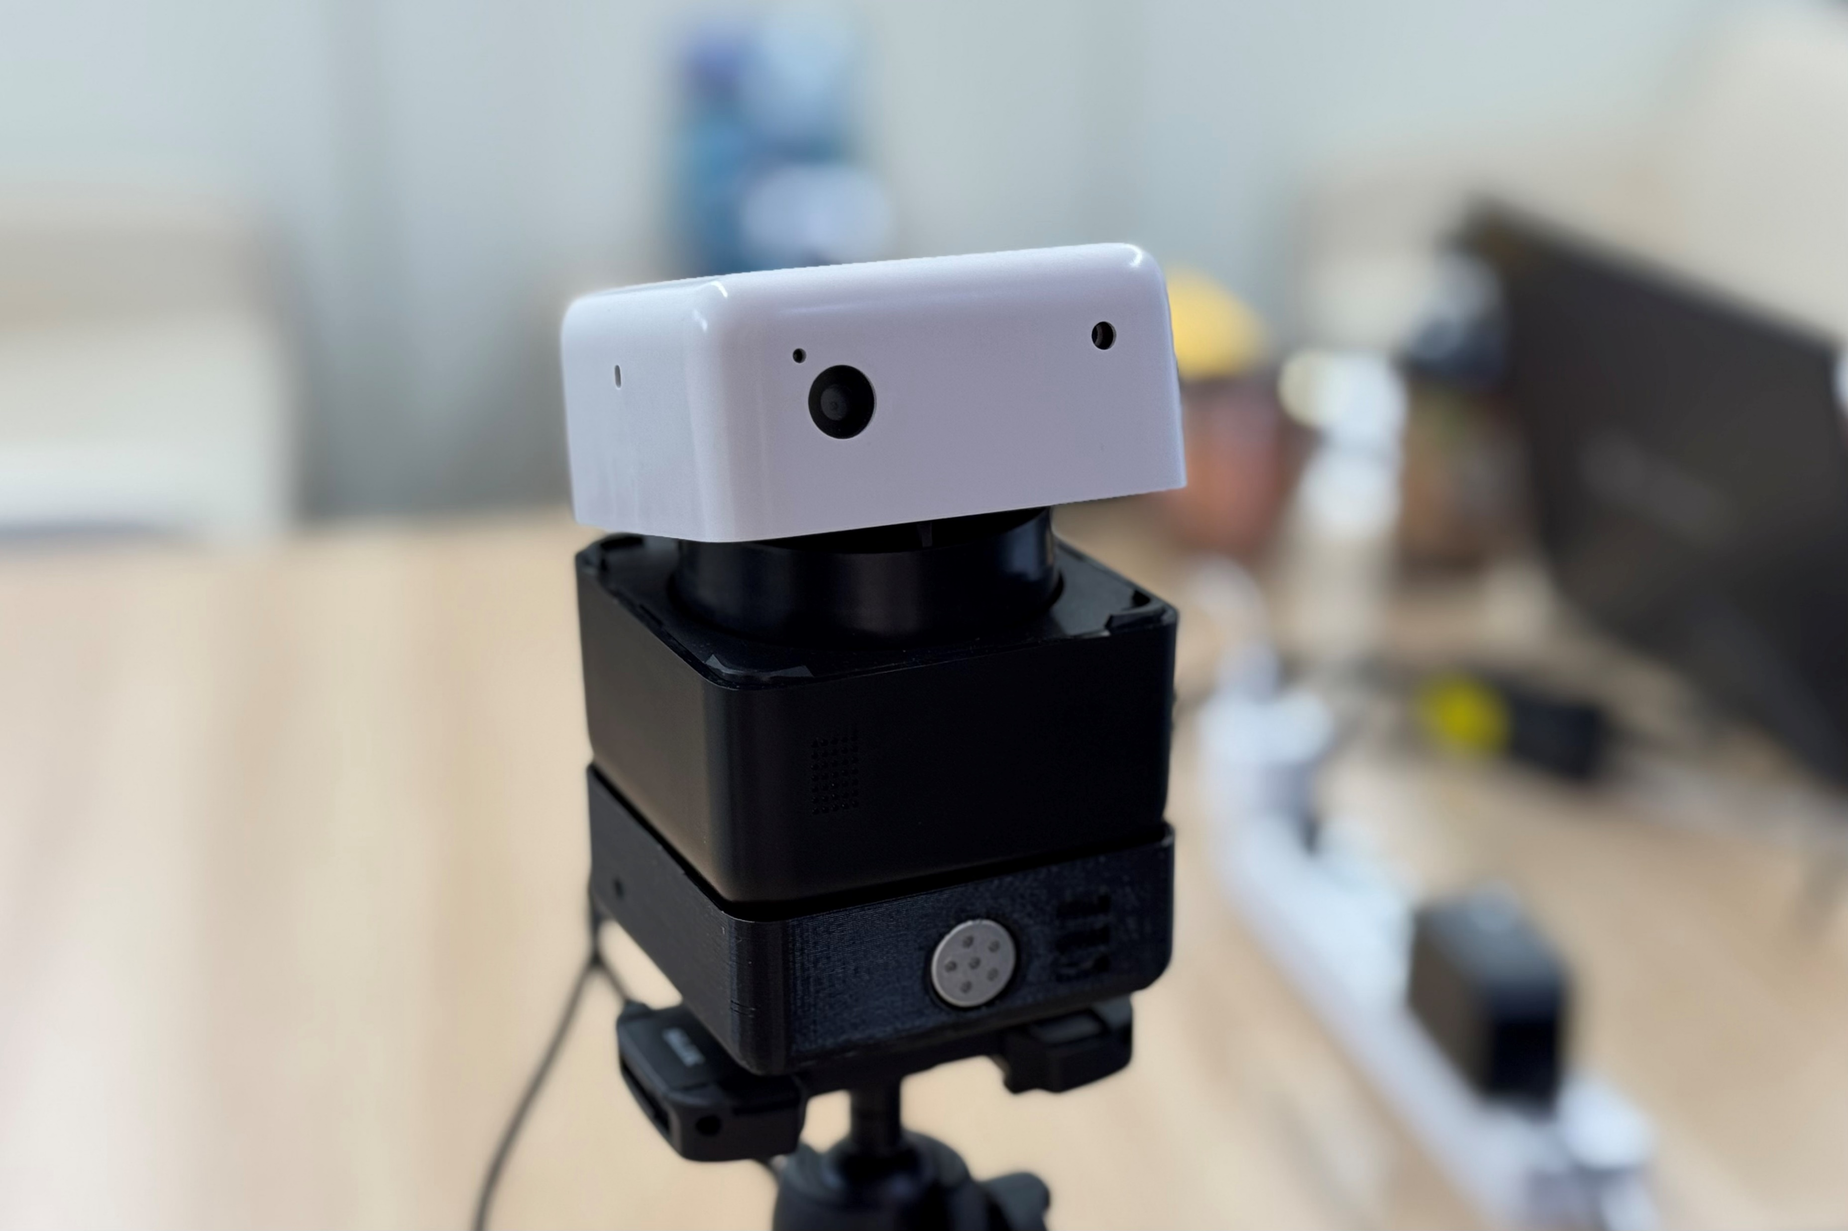
デジタルヘルス
万博出展
株式会社サウンド＆ヴィジョンテクノロジーズ
Care Cubeは、3秒の声をから声帯の振動を検出、解析し、ストレスやメンタルの健康状態を客観的にチェックする
サービスです。アンケートなど主観データに依存せず精度が高く、非接触・低コストで導入可能です。勤怠管理、アルコール検知器など
既存の製品、サービスとも連携でき、離職や事故リスク低減に寄与します。
企業サイトURL：https://sandvtechnologies.com/
Instagram：https://www.instagram.com/carecube_/
製品動画URL：https://www.youtube.com/watch?v=MCmtkhmWtGA&t=148s
https://www.youtube.com/@Carecube2024

Slide 6

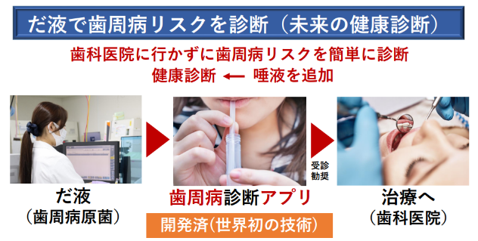
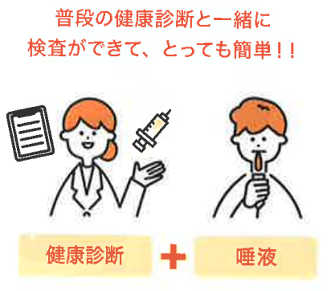


デジタルヘルス
万博出展
株式会社Fiber Medicine
歯科医院へいかずとも健康診断時に唾液を提出するだけで検査ができる「歯周病リスク診断検査」を活用した未来の健康診断を紹介します。そのほか、歯周病の恐ろしさや口腔衛生の大切さについて楽しく学べる展示などを通して、歯周病の早期発見、QOL（生活の質）向上、医療費抑制などに貢献する新たなヘルスケアを提案します。
企業サイトURL：http://fiber-medicine.co.jp/#
大阪・関西万博サイト：https://fiber-medicine.sakura.ne.jp/expo-2025.html
┗日本語サイト：https://fiber-medicine.sakura.ne.jp/japanese.html
製品動画URL：https://www.youtube.com/watch?v=PlqHMC56Www&t=4s

Slide 7


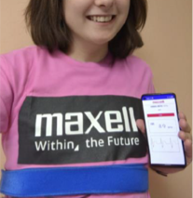
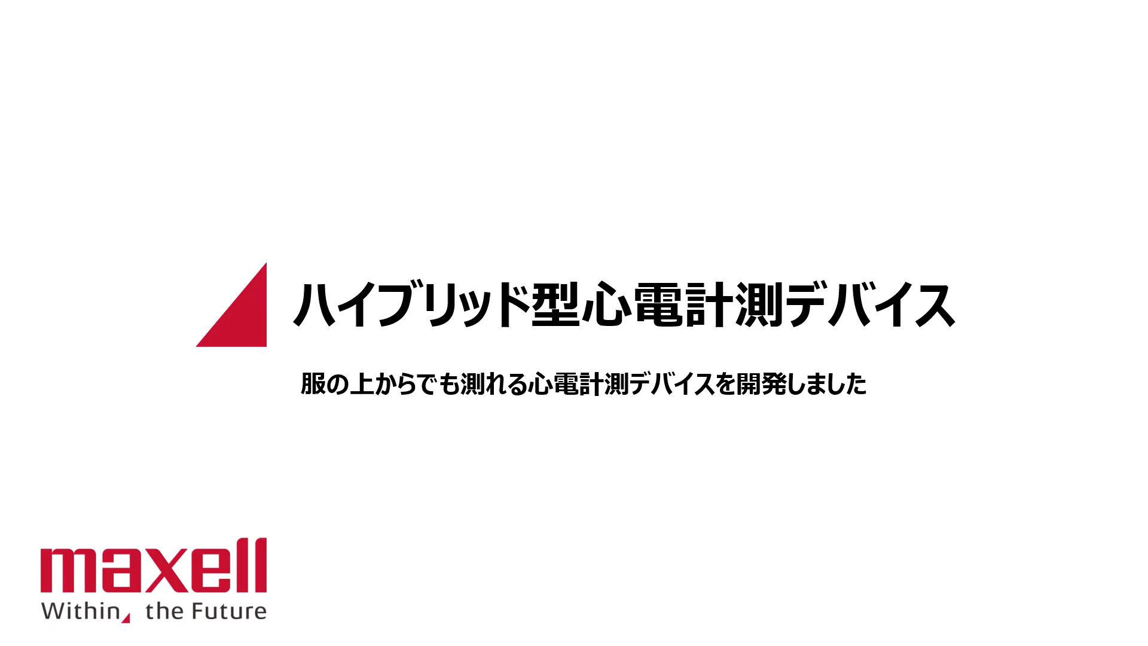
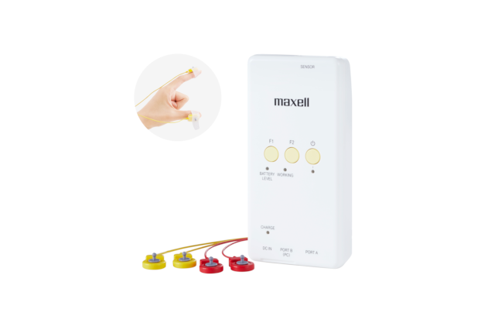
デジタルヘルス
マクセル株式会社
ハイブリッド型心電デバイス
服の上からでも非接触で心電が測れ、スマホでリアルタイムに心電波形が見られる「ハイブリッド型心電計測デバイス」を開発しました。動いても計測可能で、
非接触なので肌を気にする方にもお使いいただけます。
指タッピング装置 UB-2
「指タッピング装置 UB-2」は、指のタッピング運動を通して脳の状態がわかるツールです。脳の健康状態を知る方法として期待されており、手指の巧緻運動機能を定量化できるため、ヘルスケア分野、リハビリ分野、生活支援分野などの研究用途にお使いいただけます。
製品動画URL：https://youtu.be/kOGycO5NALY
製品URL：https://biz.maxell.com/ja/wellness_beauty_care/finger_tapping/

